Slide 1

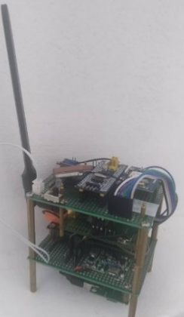
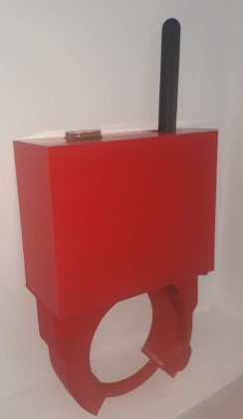
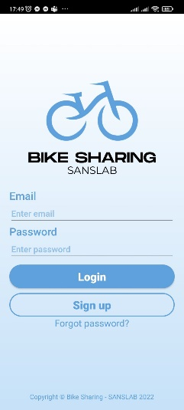
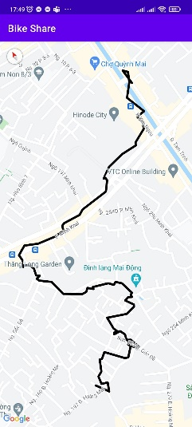
TÊN ĐỀ TÀI:
HỆ THỐNG CHO THUÊ – CHIA SẺ XE ĐẠP CÔNG CỘNG
Sinh viên: Nguyễn Quang Anh, Phạm Hồng Đạt, Hoàng Trung Hiếu, Nguyễn Quốc Tuấn
Giáo viên hướng dẫn: TS. Phùng Thị Kiều Hà Trường Điện – Điện tử, Đại Học Bách khoa Hà Nội
Giới thiệu
Hiện nay, nhu cầu đi lại của người dân tại các thành phố lớn ngày càng tăng, các hệ thống giao thông công cộng vẫn chưa đáp ứng được nhu cầu tăng trưởng của thành phố. Bên cạnh đó, với xu hướng năng lượng xanh, giảm phát thải CO2, xe đạp là phương tiện giao thông đang được chú ý tại nhiều thành phố. Đặc biệt, nếu phương tiện xe đạp được cho thuê – chia sẻ như một phương tiện giao thông công cộng sẽ đem lại rất nhiều tiện ích cho người dùng.
Mục tiêu
Mục đích chính của đề tài là tìm được cách kiểm soát trạng thái đóng mở khóa của xe đạp, đồng thời phải đảm bảo luôn theo dõi được vị trí hiện tại của xe.
Đối tượng chính là xe đạp công cộng, là đối tượng có kích thước gọn nhẹ, có số lượng lớn, phạm vi kiểm soát vị trí rộng và gần như liên tục thay đổi vị trí.
Phương pháp
Hệ thống hoạt động như sau: người dùng sử dụng ứng dụng mobile quét mã QR trên xe, chọn gói cước và ấn thuê xe, server sau khi nhận được yêu cầu thuê xe sẽ gửi thông báo cho thiết bị mở khóa xe, để kết thúc chuyến đi người dùng khóa xe thủ công trên xe đạp rồi ấn xác nhận trên ứng dụng.
Hệ thống bao gồm 03 thành phần:
1. Thiết bị Smart Bike Lock (SBL): là thiết bị được gắn vào mỗi xe đạp, gồm 4 khối chính:
Khối định vị: Kết nối vệ tinh GPS, tính toán vị trí hiện tại và gửi thông tin định dạng NMEA đến khối điều khiển
Khối điều khiển: Xử lý thông tin GPS, điều khiển khoá, truyền nhận thông tin đến server qua khối truyền thông
Khối truyền thông: Sử dụng giao thức MQTT trên công nghệ NB-IoT để trao đổi thông tin với server
Khối khoá: Nhận thông tin mở khoá, tạo tín hiệu khi người nhấn khoá
Kết quả
Sau khi lắp đặt và thử nghiệm, mô hình của khối mạch kèm theo kết quả theo dõi hành trình xe đạp thu được như hình dưới.
Kết luận và hướng phát triển
1. Kết luận:
Quản lý, theo dõi xe đạp công cộng vẫn đang là một vấn đề được nghiên cứu nhiều trên thế giới. Ưu điểm của mô hình là nhỏ gọn, dễ lắp đặt, tiết kiệm năng lượng, dễ dàng sử dụng cho người dùng. Tuy nhiên định vị GPS vẫn còn có những sai số nhỏ, khi thiết bị di chuyển qua các vị trí bị che tầm cao dễ bị mất tín hiệu.
Phương pháp đề xuất có tính ứng dụng cao, là giải pháp cho các hệ thống cho thuê – chia sẻ xe đạp công cộng, phù hợp với những đô thị lớn, người dân nhu cầu sử dụng phương tiện công cộng cao và là nơi có vùng phủ sóng NB-IoT rộng rãi.
2. Hướng phát triển:
Triển khai lắp đặt hệ thống thực tế trên thành phố Hà Nội
Nghiên cứu thu nhỏ thiết kế sản phẩm
Phát triển tính năng tính vận tốc trung bình xe đã chạy, xác định thời lượng sử dụng pin dự phòng còn lại, tính lượng giảm calories của người đạp xe, tính năng cho thuê trả sau,…
Hình 1. Khối mạch và vỏ hộp
2. Chương trình quản lý đặt tại cloud/server: Chương trình trên server có nhiệm vụ xử lý thông tin xác thực người dùng đăng nhập, điều khiển mở khóa, kiểm tra trạng thái… Chương trình lưu trữ và xử lý thông tin người dùng.
3. Ứng dụng được cài đặt trên mobile người dùng: Người dùng sử dụng mobileApp để đăng ký thuê xe xác định bởi mã QR gửi lên server. Để trả xe sau khi kết thúc hành trình, thì người dùng chủ động khóa xe và xác nhận ở mobile app. Các tiện ích theo dõi hành trình (tracklog), account thuê, lịch sử các hành trình đã từng đi…. được phát triển.
Hình 2. Kết quả theo dõi hành trình
Tài liệu tham khảo
Emmanuel M. Migabo, Karim D. Djouani, Anish M. Kurien. “The Narrowband Internet of Things (NB-IoT) Resources Management Performance State of Art, Challenges, and Opportunities” (2020)
2. I-Lin Wang, Chun-Wei Wang. “Analyzing Bike Repositioning Strategies Based on Simulations for Public Bike Sharing Systems: Simulating Bike Repositioning Strategies for Bike Sharing Systems” (2013)

